Slide 1
Samordnare regioninternt arbete för att förebygga psykisk ohälsa och suicid 2020-2021
Nytt uppdrag med bakgrund i avsaknad av regionintern strateg för samordning av frågor inom förebyggande Psykisk ohälsa och suicid samt uppmärksammande av risker för psykisk ohälsa under coronapandemin.
Utvecklingsstrateg Anna Frisk tillträdde på deltid i oktober 2020.
Placering från 1 januari 2021 i Folkhälsoenheten Hälso-sjukvårdspolitiska avdelningen

Slide 2
Forts. uppdrag Samordnare regioninternt arbete för att förebygga psykisk ohälsa och suicid 2020-2021
Mandat:
Regionövergripande beslut tas av RD efter beslutsunderlag/förslag till beslut från samordnaren och avstämning med berörda verksamheter och strateger.
Rätt att sammankalla och samordna berörda verksamheter och stabsfunktioner
Avgränsningar:
Det ingår inte i uppdraget att ansvara för kontakterna med kommunerna, vilket sköts av regional utveckling.
Dokumentation och rapportering:
Uppföljningar i HSN och RS, redovisning via uppföljning LUP, Bidra till uppföljning av handlingsplan psykisk hälsa, Suicidpreventiv handlingsplan och antistigmaprojekt.
Finansiering:
Nationella satsningsmedel Uppdrag psykisk hälsa enl beslut SVOM och handlingsplan psykisk hälsa samt projektmedel Antistigma (FoHM)
Regionintern referensgrupp psykisk hälsa
Verksamhetsföreträdare, Folkhälsoenheten samt övriga berörda strateger, Samordnare psykisk hälsa och kommuner unga och skola RU.
Styrgrupp:
Politiskt råd för folkhälsa

Slide 3
LUP psykisk ohälsa RS/1437/2018
Samordna och driva beslutande aktiviteter
Överenskommelse om psykisk hälsa
Regioninternt samordna och driva arbetet utifrån fastställd handlingsplan
Handlingsplan suicidprevention RUN/153/2019
Regioninternt samordna och driva arbetet utifrån fastställd handlingsplan
Projekt Antistigma psykisk hälsa och suicid FoHM
Projektansvar, rapporteringsansvar
En handläggare/operativ resurs driver projektet.
Följa upp och redovisa
Delta i utvecklingen av framtida mål och aktiviteter
Bevaka och tillse att arbetet bedrivs i linje med utvecklingen av en god och nära vård inkl patientkontrakt

Slide 4
Samverka med ideella organisationer för hälso-främjande, förebyggande, suicidpreventiva åtgärder.
Samverkan med FoU – bevaka pågående projekt med inriktning Psykisk hälsa
Bevaka pågående projekt med inriktning Psykisk hälsa
Samverkan med LPO psykisk hälsa inom kunskapsstyrning
Identifiera och involvera intressenter i pågående satsningar.
Tillse brukarmedverkan och brukarinflytande
Samverkan med kommunerna genom deltagande på gemensamma arenor tillsammans med regionala samordnare inom Regional utveckling
Samarbete gällande handlingsplan psykisk hälsa respektive suicidpreventiv handlingsplan
Adjungerad vid behov

Slide 5
Aktuellt just nu
Prioriterade aktiviteter avstämda med regionöverläkare och chef hälso-sjukvårdspolitiska avdelningen
Projekt antistigma, psykisk hälsa och suicid.
Sammankalla referensgrupp psykisk hälsa
Genomgång av planer och styrdokument
Stimulansmedel psykisk hälsa – regioninterna medel
Samsjuklighetsutredningen – enkät – samordna intervju
ÖK psykisk funktionsnedsättning
Många fler frågor pockar på: ex ofrivillig ensamhet, uppföljning vårdkontakter i tid före suicid, efterlevandestöd, ungas och äldres psykiska hälsa

Slide 6
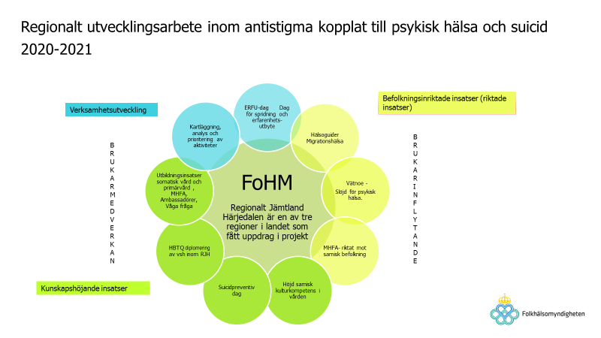
Malin Emmesjö anställd som operativ resurs för projektet 2021
Vad är antistigma
psykisk hälsa?
Folkhälsomyndighetens arbete för psykisk hälsa
och suicidprevention

Slide 7
Anna Frisk utvecklingsstrateg tel 063-142414 anna.frisk@regionjh.se
Malin Emmesjö operativ resurs projekt antistigma tel 073-822 76 91 malin.emmesjö@regionjh.se

